Slide 1
論文調査と実験状況
第13回ディスカッション
ER20038 小林亮太
担当：鈴木雅★，福井，張

Slide 2
はじめに
研究テーマ
CLIP2Point：Transfer CLIP to Point Cloud Classification with Image-Depth Pre-Training
応用
実験条件
実験状況

Slide 3
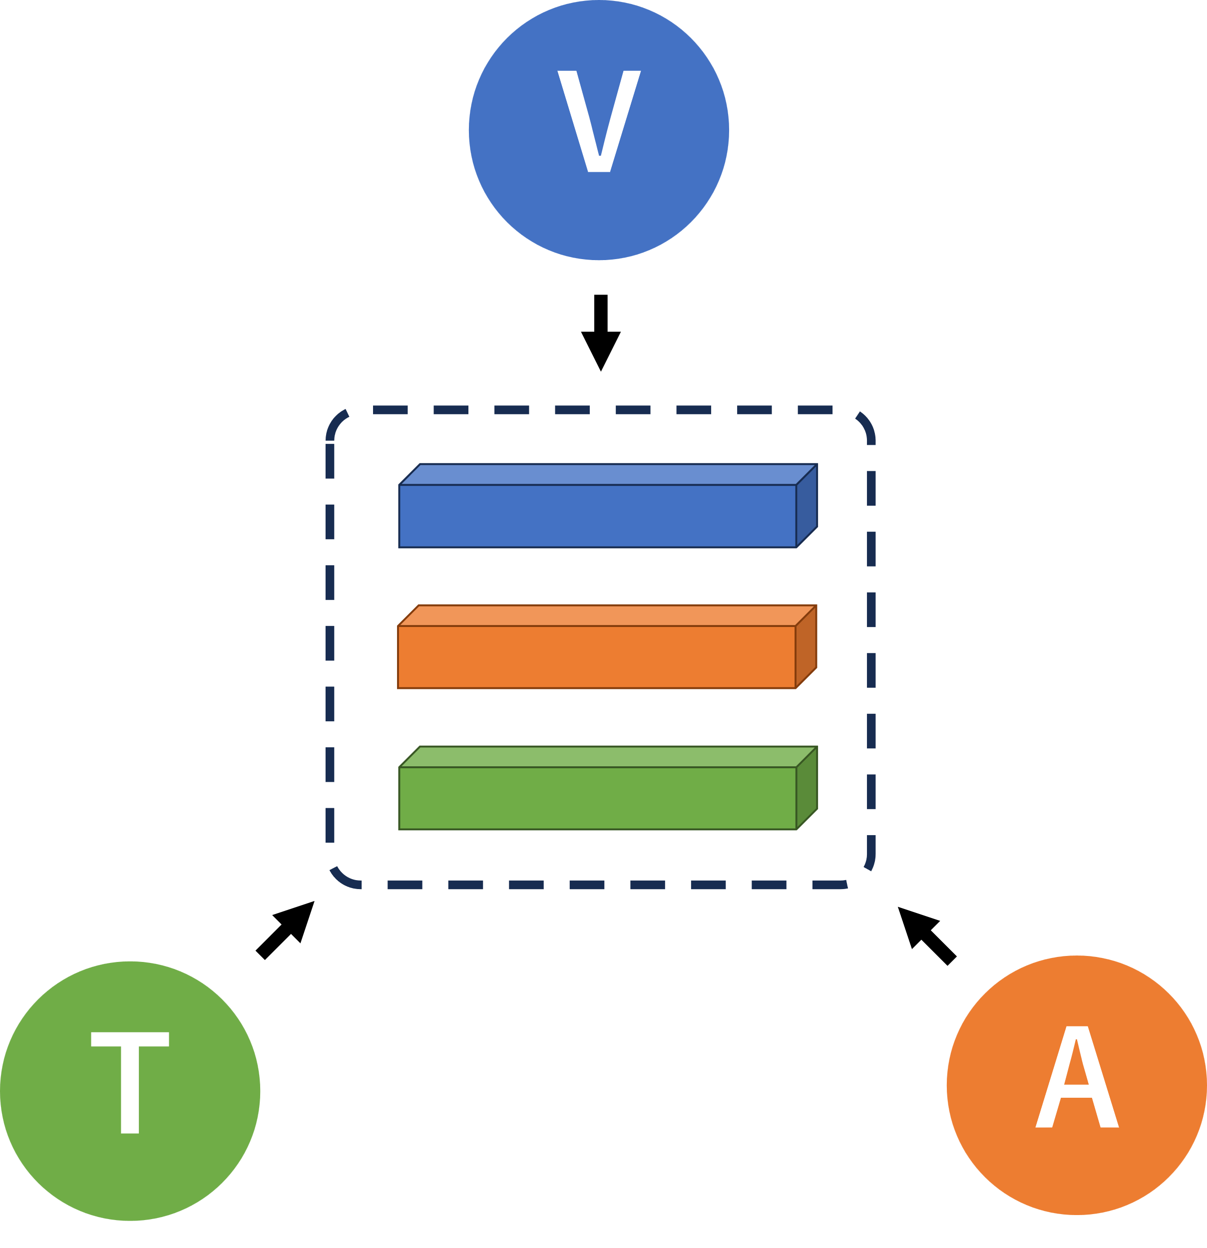
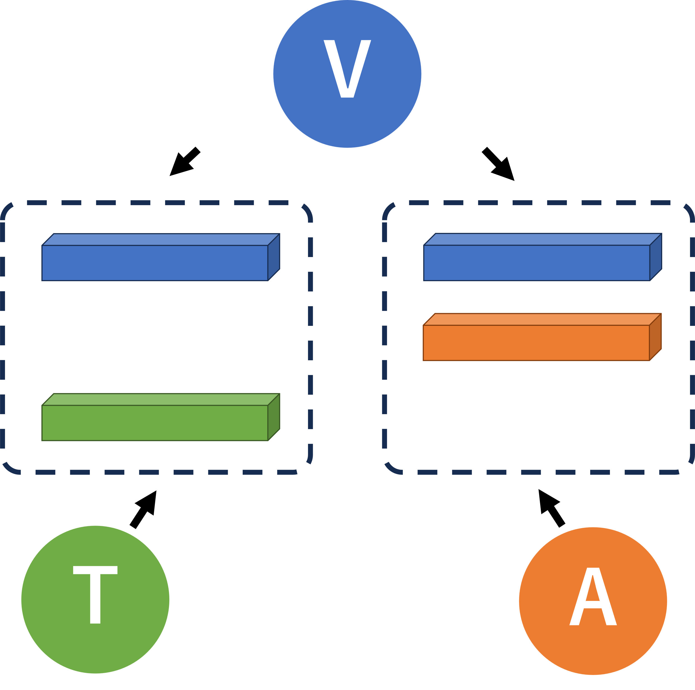
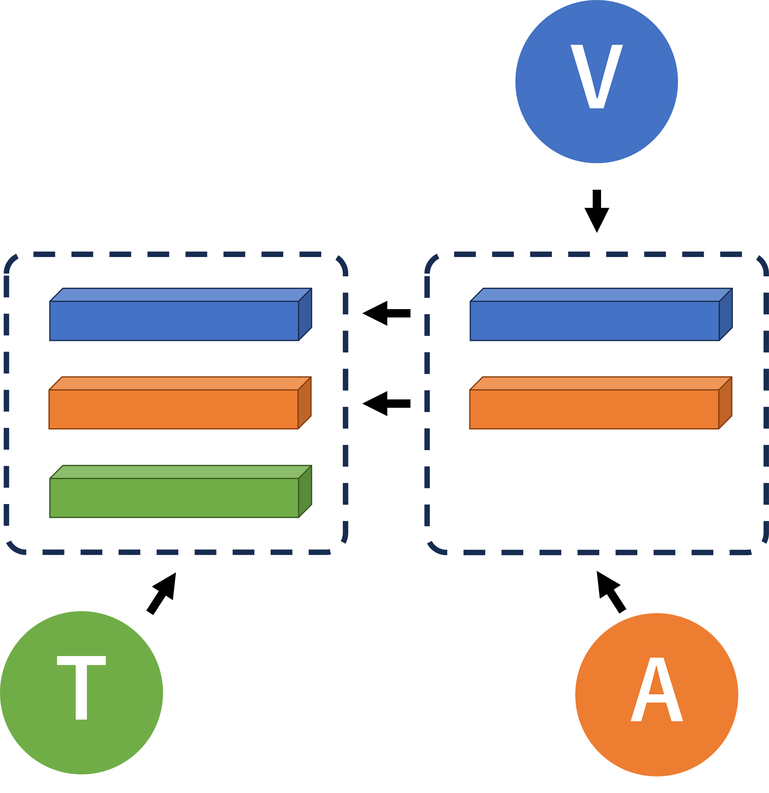
研究テーマ
3モーダル（ビデオ，オーディオ，テキスト）のマルチモーダル自己教師あり学習
テキストに比べビデオやオーディオにはノイズが多く存在
各モーダルの組み合わせでノイズを抽出せずに学習ができる可能性
近づけるモーダルの組み合わせによる学習効果への影響について調査

Slide 4
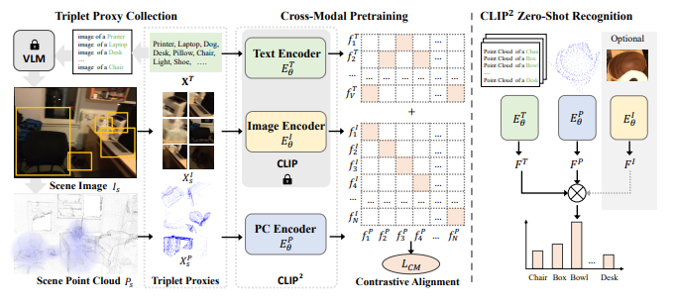
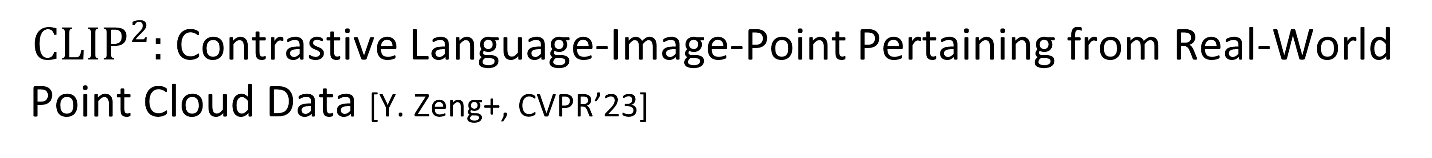
$CLIP^{2}:$ Contrastive Language-Image-Point Pertaining from Real-World Point Cloud Data [Y. Zeng+, CVPR’23]
CLIPのテキストと画像に点群を追加
事前学習済みのCLIPを利用
新たに点群のエンコーダを学習
3つの入力を2段階で学習
テキストとイメージの2つのみで学習済み
点群で学習，テキストとイメージは固定

Slide 5
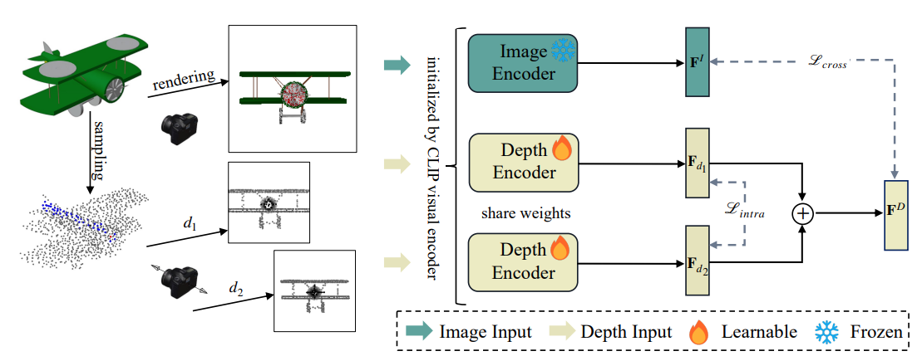
CLIP2Point：Transfer CLIP to Point Cloud Classification with Image-Depth Pre-Training [T Huang+, ICCV’23]
3D点群データから2D深度マップへ変換
CLIP2Point
CLIPのImage Encoderを固定
RGB画像を入力
新たなDepth Encoderを学習
深度マップを入力
CLIPとCLIP2Pointをアンサンブル

Slide 6
今後の計画
モーダルの組み合わせによる学習効果への影響
CLIP^2 ：3つのうち2つで学習したモデルに残りの1つを追加
CLIP2 ：3つのうち2つの違うペアで学習した2つのモデルを融合
V
V
V
A
T
T
A

Slide 7
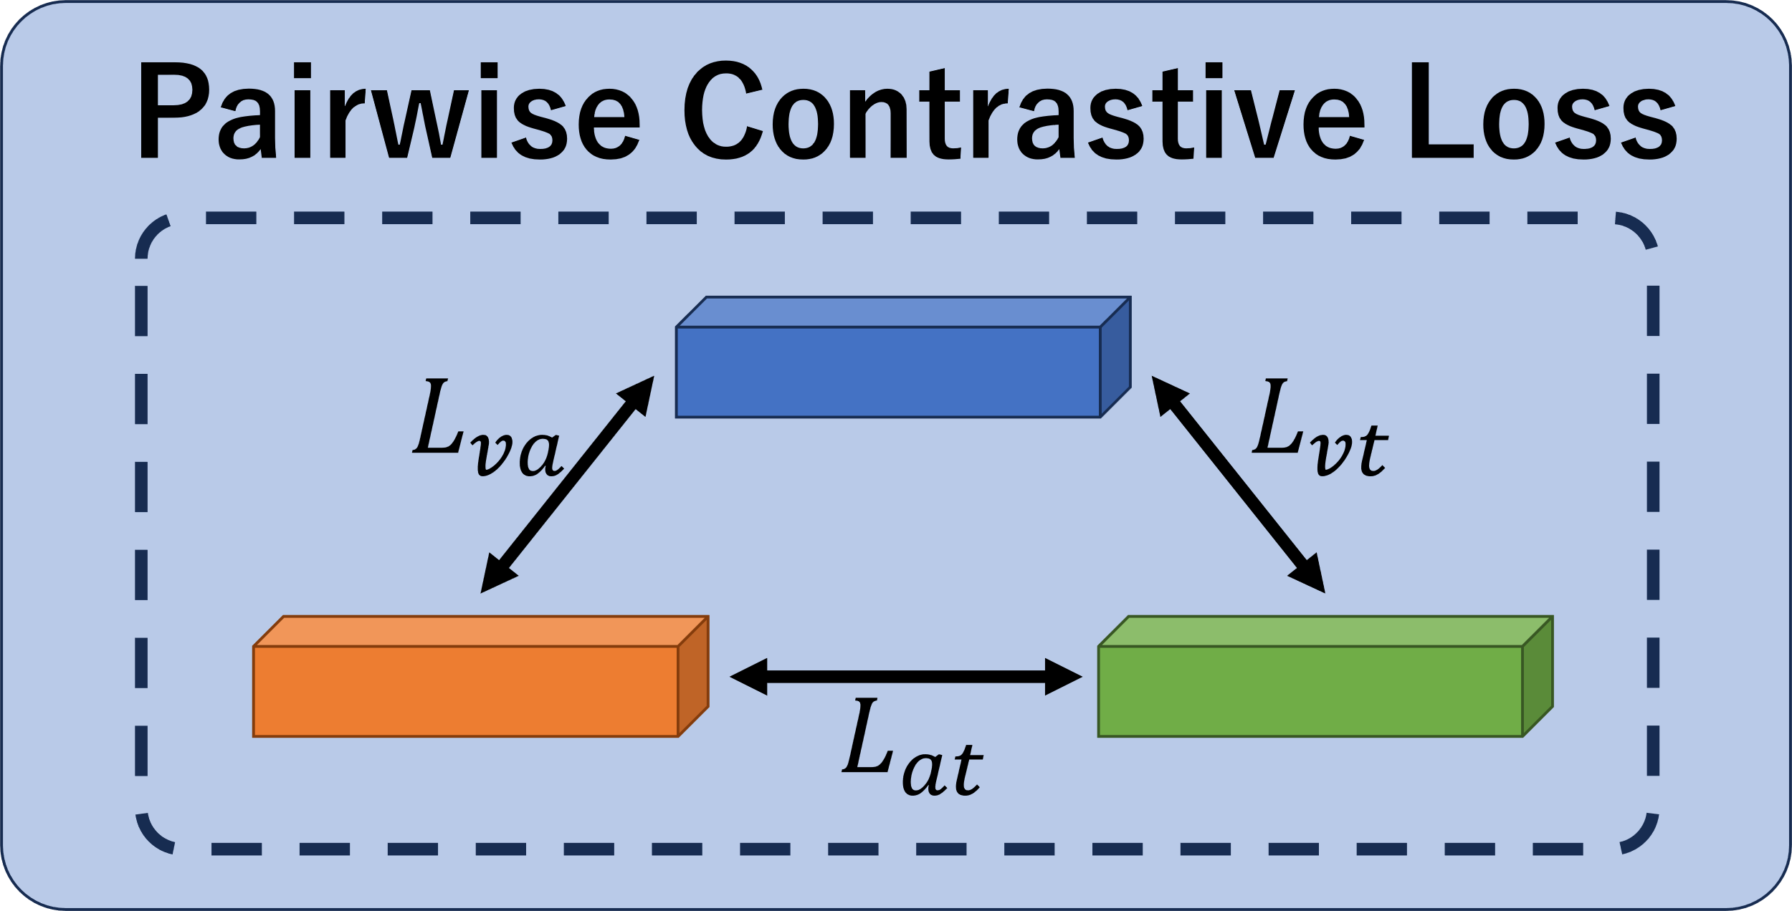
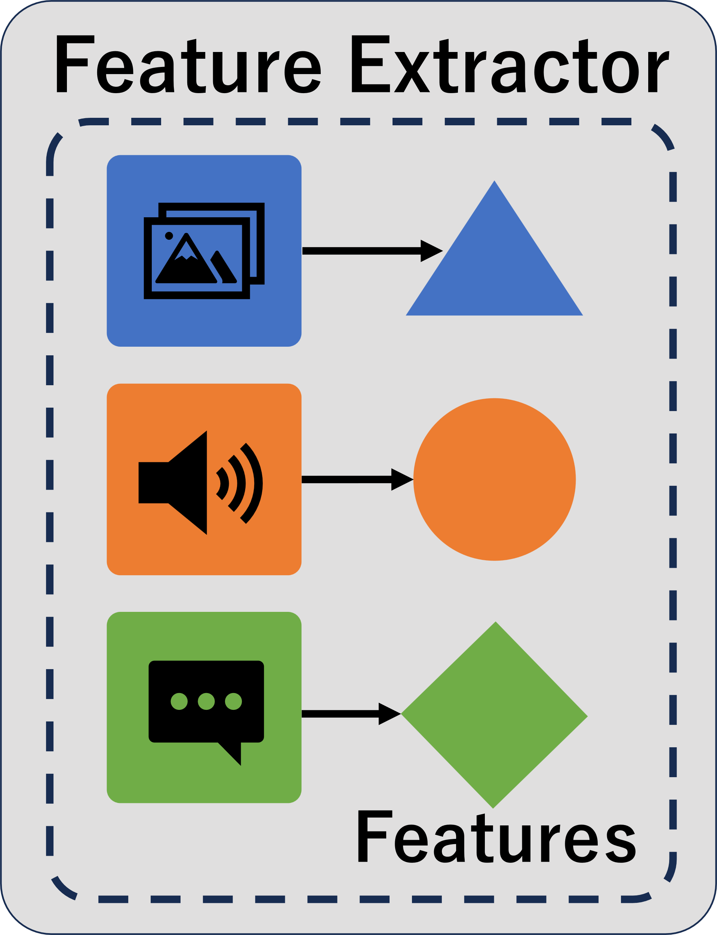
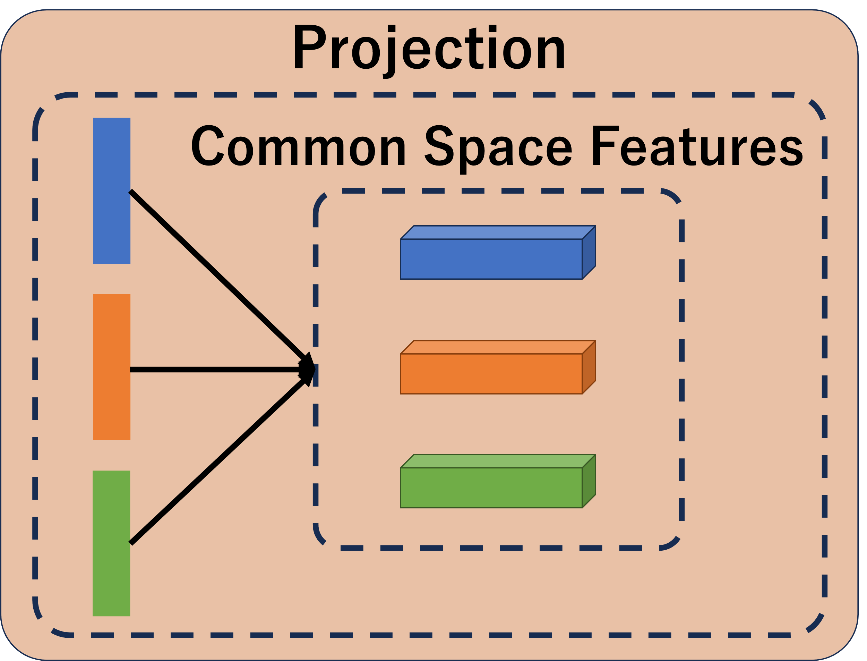
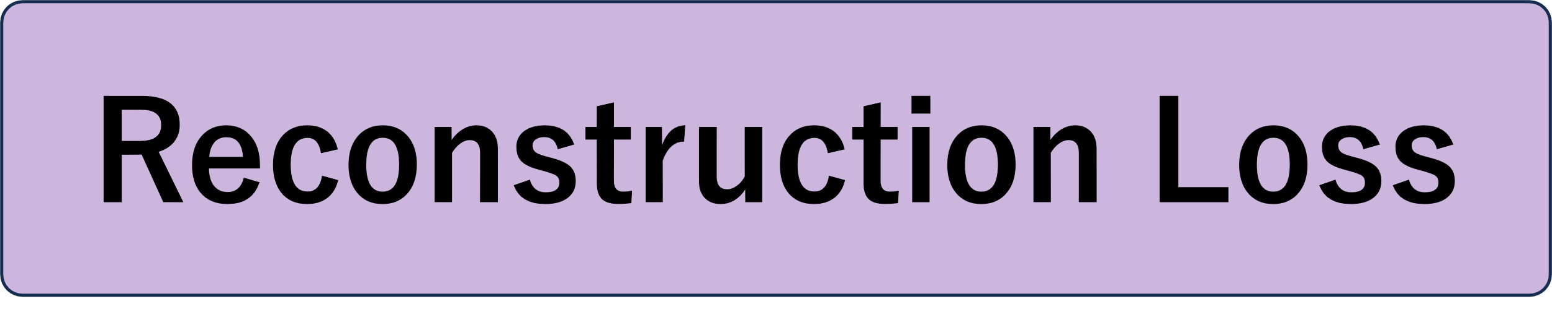
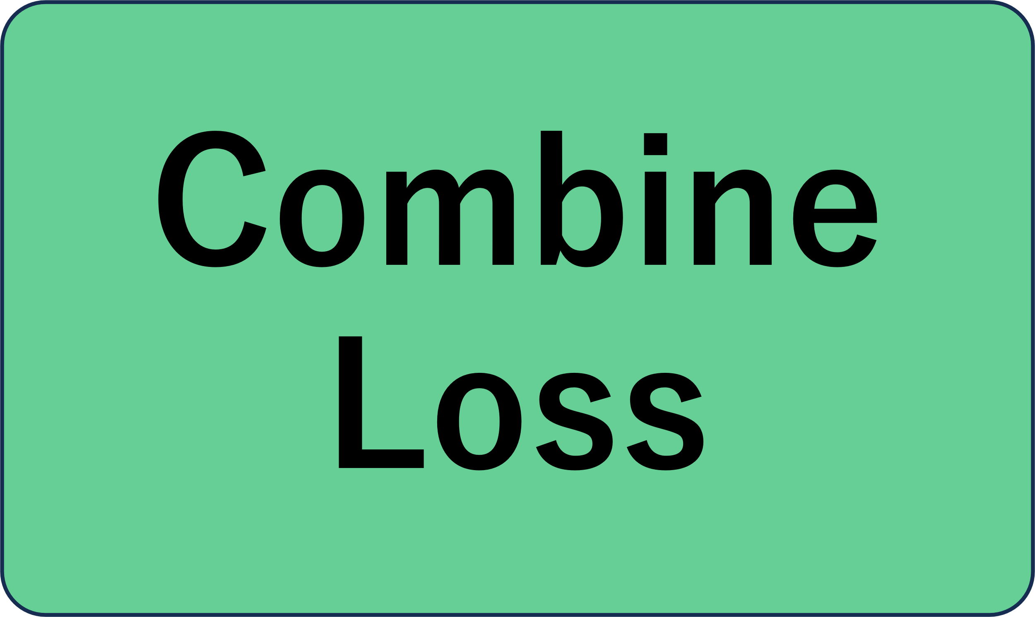
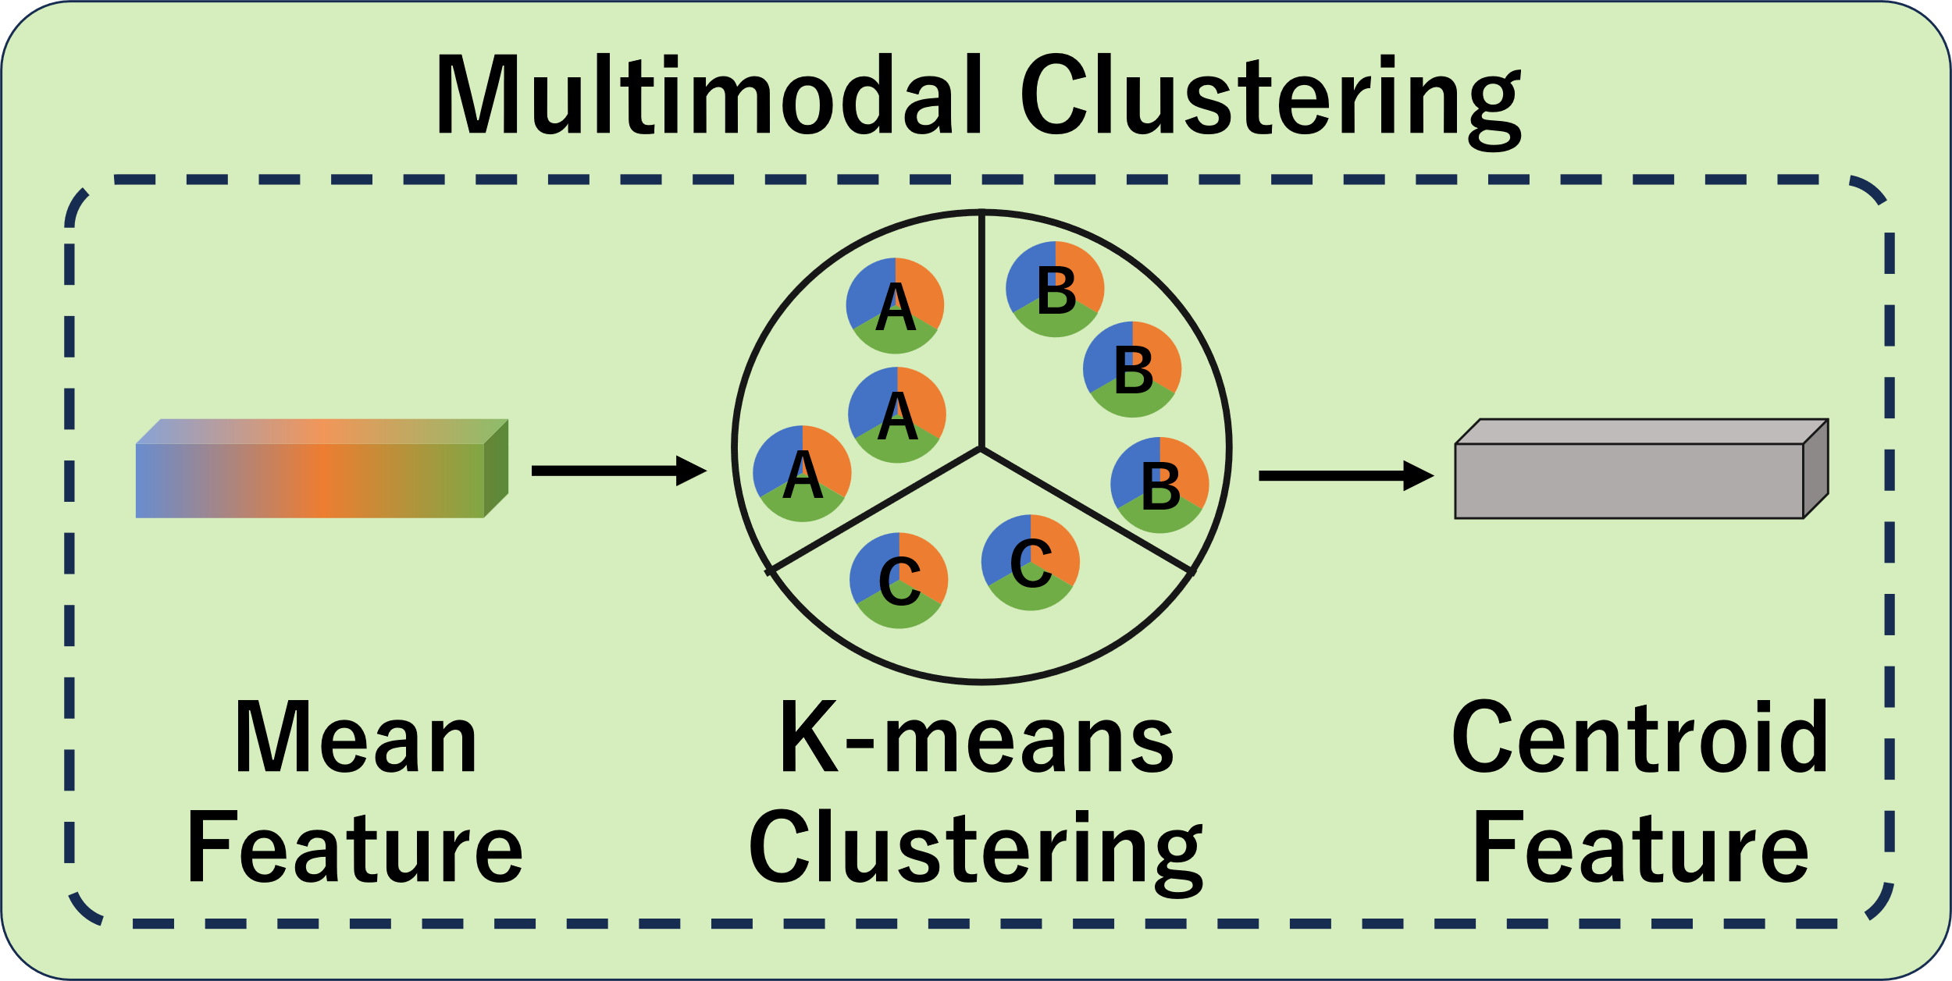
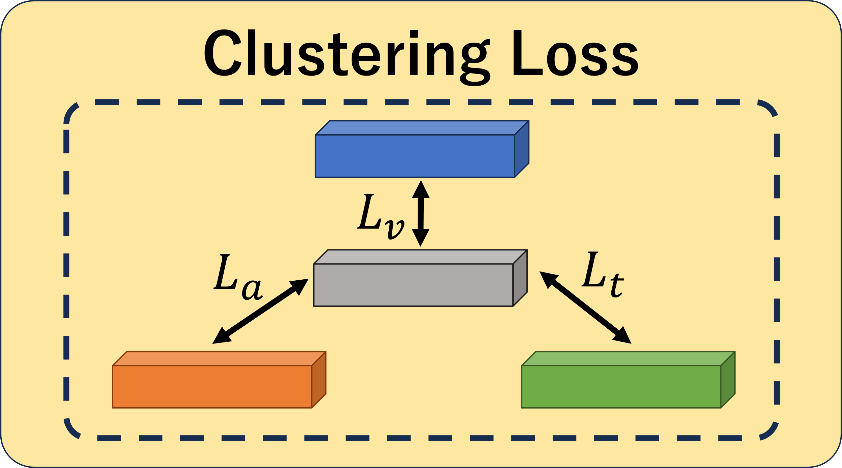
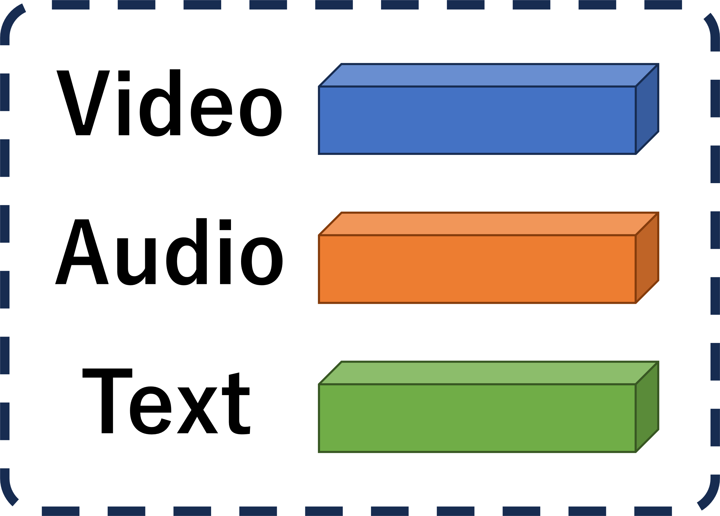
Multimodal Clustering Network (MCN) [B. Chen+, ICCV’21]
ラベル付けされていないナレーション付きビデオから学習
テキストからビデオの検索，時系列行動検出が可能
テキスト，オーディオ，ビデオの3つのモーダルを使用

Slide 8
実験条件
アーキテクチャ ：MCN
Feature Extractor ：
ビデオ ：ResNet152
オーディオ ：DaveNet
テキスト ：Word2vec
データセット ：HowTo100M
ビデオ解像度 ：454 × 256
ビデオフレームレート ：30FPS
オーディオサンプリングレート ：16kHz
バッチサイズ ：128
エポック数 ：30
学習率 ：0.0001
特徴量次元数 ：4096

Slide 9
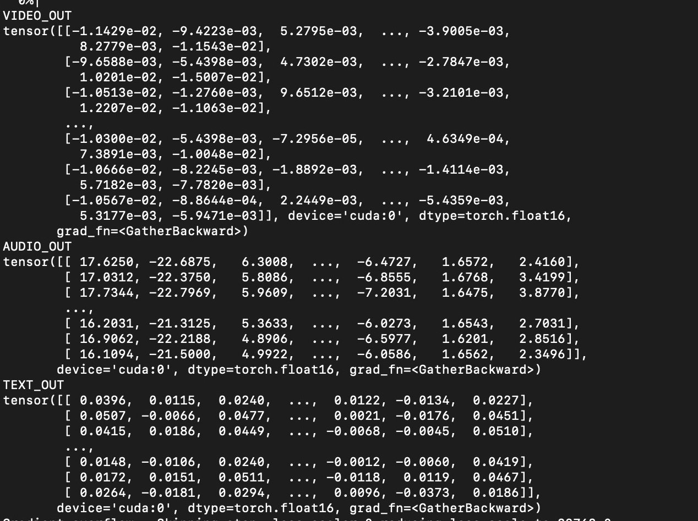
実験状況
3モーダルで事前学習
LossがNaNになる問題
オーディオのLossがNaN，テキストとビデオは正常
オーディオの入力がテキストとビデオより大きい値
オーディオの入力を1000で除算で一時的に対処
根本の原因を調査中

Slide 10
おわりに
CLIP2Point
実験 ：実行中
今後の予定：
実験の結果の分析
MCNの関連論文調査
プログラムの作成

Slide 11
資料

Slide 12
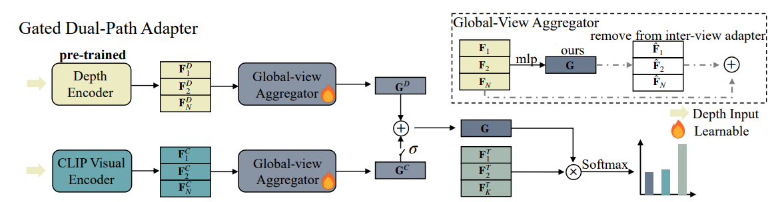
Gated Dual-Path Adapter (GDPA)
CLIPとCLIP2Pointのアンサンブルに使用

